Slide 1
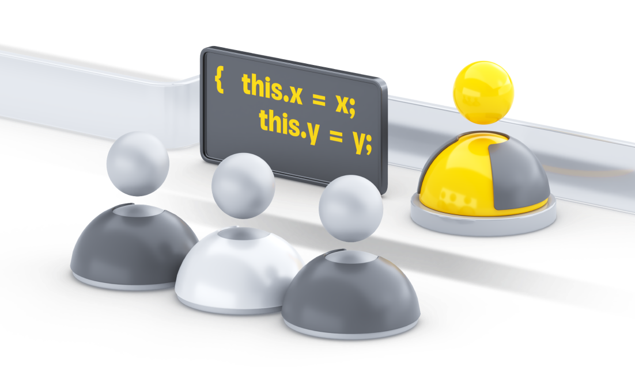
Методы решения задач

Slide 2

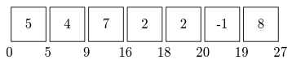
Префиксные суммы
Как это сделать за O(n)?
Как это сделать за O(1)?
Как найти подотрезок с наибольшей суммой за O(n^2)?
За О(n log n)?
За O(n)?
Есть массив, хотим найти сумму на отрезке

Slide 3
Префиксные суммы + бинпоиск
Наивное решение
Как решить, если числа только положительные?
*Как решить, если числа любые? (Нужна еще какая-то структура)
Есть массив и число, хотим найти такой подотрезок, что разность суммы и подотрезка минимальна

Slide 4
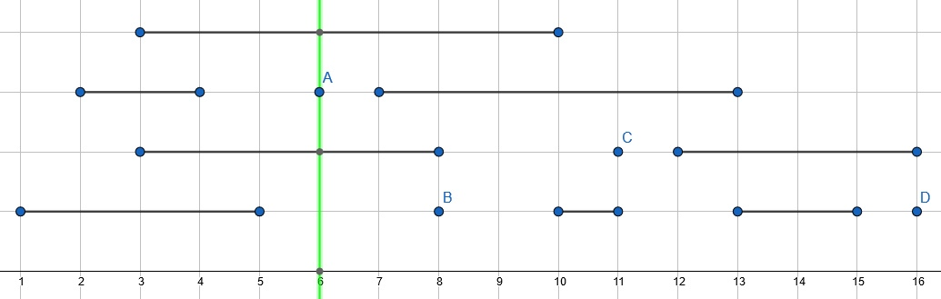

Сканирующая прямая
Есть отрезки на прямой. Хотим найти точку, где пересекаются больше всего отрезков
Как это сделать за O(n)?
Что если координаты отрезов большие?

Slide 5
Сканирующая прямая
У логистической компании есть много заказов. Для каждого заказа известно, когда нужно будет отправить курьера на заказ и когда он вернется
Сколько курьеров нужно, чтобы обслужить все заказы?
Если для каждого курьера известна его зарплата - a рублей, а за каждый заказ мы получаем b рублей, то какое количество курьеров следует нанять, чтобы максимизировать прибыль?

Slide 6
Сканирующая прямая
В компании происходят сбои, для каждого сбоя известно когда он начался и когда он закончился
Как найти «связанные» сбои (сбои которые проходили в одно время)

Slide 7

Сжатие координат
В итоге получаем числа, которые могут поместиться в памяти
Отсортируем координаты, а затем удаляем дубликаты
Сжатое значения новой коодинаты — это позиция в отсортированном массиве
[120, 40, 400, 120, 50] -> [2, 0, 3, 2, 1] [40, 50, 120, 120, 400] [40, 50, 120, 400]

Slide 8


Сканирующая прямая
Как это сделать за O(n)?
Есть отрезки на прямой. Хотим найти точку, где пересекаются больше всего отрезков.
Что если координаты отрезов большие?
Как обойтись без

Slide 9

Бин-поиск по ответу
Если нас просят найти минимальную цену, расстояние, время, то часто эту задачу можно решить бин поиском по ответу.
Важно, чтобы ответ был «непрерывном» — если для какой-то цены можем купить все товары, то и для цены выше сможем. Если можем доехать до города за какое-то время, то и за большее сможем и тд.

Slide 10
Бин-поиск по ответу
Архитектор строит n домов на улице ограниченной ширины. Каждый дом имеет свою ширину. Архитектор хочет, чтобы расстояние между любыми соседними домами было как можно больше.
Как найти это расстояние?
За O(n log w)?

Slide 11
Два указателя
Как смерджить три отсортированных массива?
Как найти максимальный отрезок, где не больше двух нулей?
Самая частая тема на собеседованиях.
Идея простая — заводим две переменные, которые указывают на массив и двигаем их по определенному правилу.
Сортировка слиянием один из самых известных примеров.
Не больше k нулей?

Slide 12

Декомпозиция задачи на подзадачи
Разбивайте задачи на подзадачи
Делайте предположения: “если я смогу найти минимум, то …”
Задачи обычно состоят из нескольких логических шагов
Если не можете придумать решение, то можете прикинуть какое от вас ждут решение на основе ограничений.
Если идей совсем нет, то можете просто вспоминать все алгоритмы, которые знаете

Slide 13

Спасибо!

